Slide 1



조건에 따른 문제 해결

Slide 2
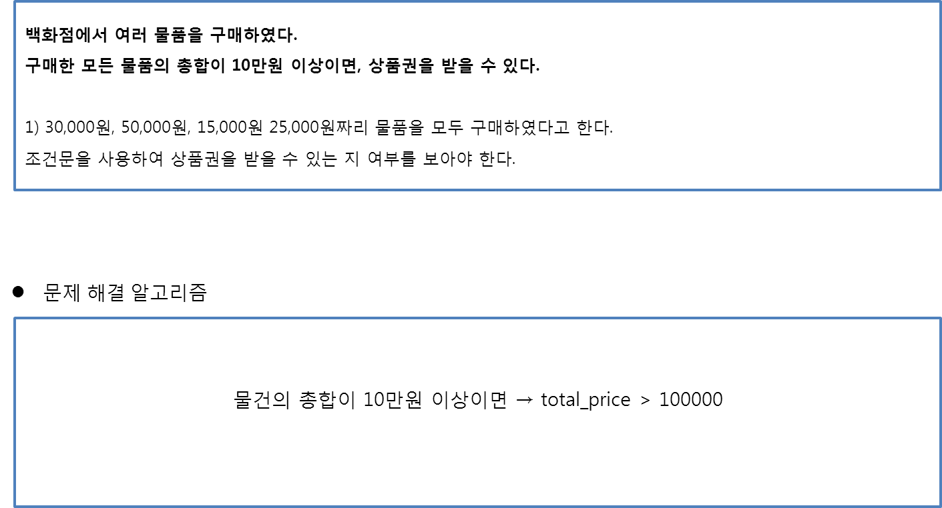
[실습 5-1]
프로그램
total_price=30000+50000+150000+250000
if(total_price>=100000):
print("상품권을 받으실 수 있습니다")

Slide 3
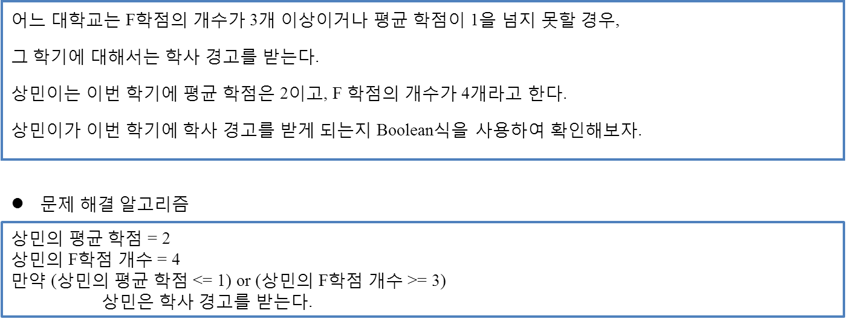
[실습 5-2]
프로그램
avg_score=2
F_grade=4
if(avg_score<=1) or(F_grade>=3):
print("학사 경고 입니다")

Slide 4
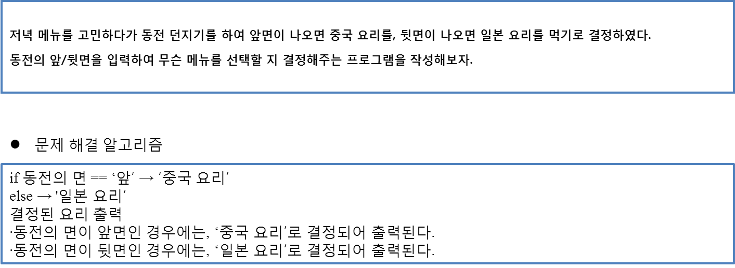
[실습 5-3]

Slide 5
[실습 5-3]
프로그램
import random
ch=random.choice(["앞","뒤"])
if(ch=="앞"):
print("중국 요리로 결정")
elif(ch=="뒤"):
print("일본 요리로 결정")
테스트
>>>
동전의 면을 입력하시오 (앞/뒤) : 앞
오늘의 저녁은 중국 요리 로 결정되었습니다.
>>>

Slide 6
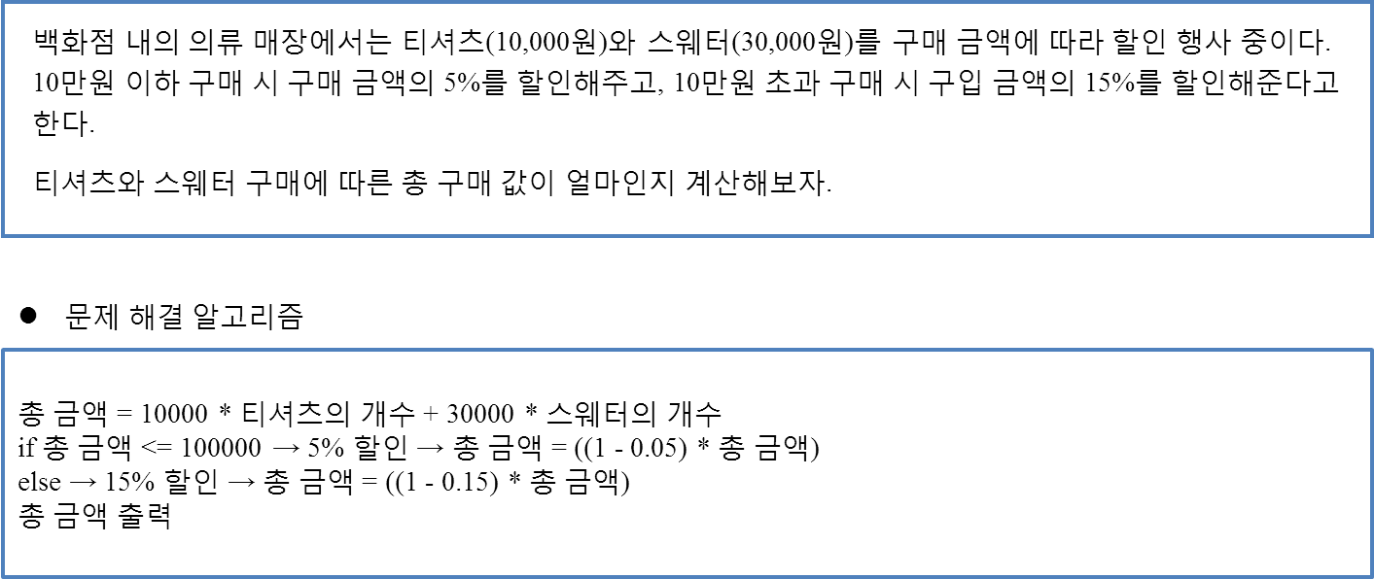
[실습 5-4]

Slide 7
[실습 5-4]
프로그램
T_shirt=int(input('몇개의 티셔츠를 구매하시겟습니까?'))
Sweater=int(input('몇개의 스웨터를 구매하시겟습니까?'))
T=T_shirt*10000
S=Sweater*30000
total=T+S
if(total>100000):
print("총금액은 %f 입니다."%(total*0.95))
else:
print("총 금액은 %f 입니다." %(total*0.85))
테스트
몇개의 티셔츠를 구매하시겟습니까?10
몇개의 스웨터를 구매하시겟습니까?10
총금액은 380000.000000 입니다.
>>>

Slide 8
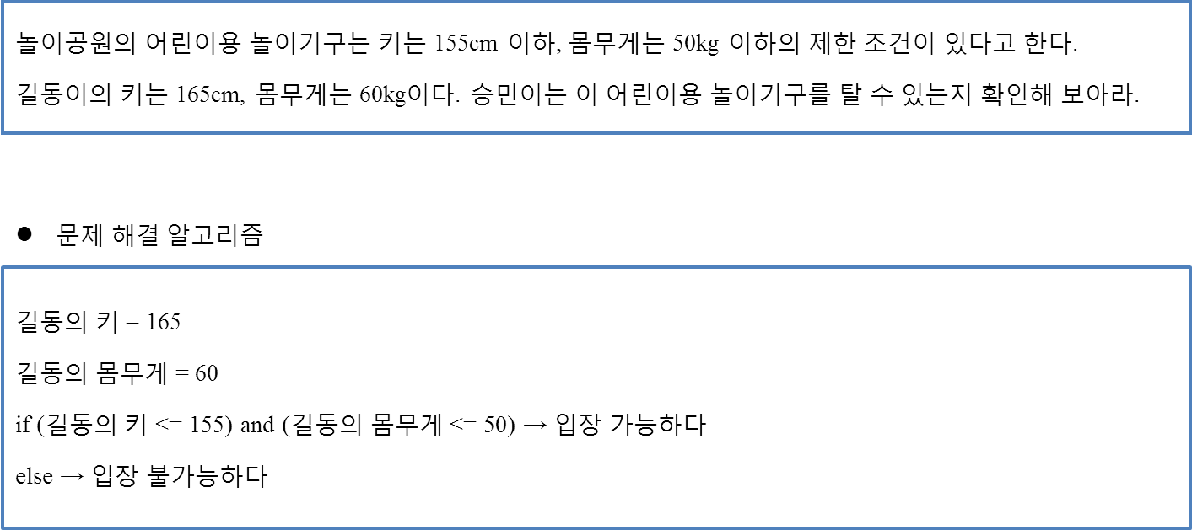
[실습 5-5]

Slide 9
[실습 5-5]
프로그램
gildong_length=165
gildong_weight=60
if(gildong_length<=155)and(gildong_weight<=50):
print("길동이는 어린이용 놀이기구에 탈 수 있다")
else:
print("탈 수 없다")
테스트
탈 수 없다
>>>

Slide 10
[연습문제]
1. 다음 요구사항에 따라 프로그램을 작성해보시오.
2. 다음 요구사항에 따라 프로그램을 작성해보시오.
I 요구사항 I
자동차의 휘발유가 10L보다 적으면,
휘발유를 더 넣으라는 알림이 뜨는 프로그램을 작성해보자.
I 문제 해결 알고리즘 I
if 현재 휘발유량 < 10L → 휘발유 공급
I 요구사항 I
졸업 이수 학점은 140학점이다.
현재까지 이수한 학점으로 졸업할 수 있는지 판단하는 프로그램을 작성해보자.
I 문제 해결 알고리즘 I
if 현재 이수 학점 >= 140 → 졸업 가능

Slide 11
[연습문제]
3. 다음 요구사항에 따라 프로그램을 작성해보시오.
I 요구사항 I
카드로 버스요금을 계산하면 1,200원이다. 만약 카드 안에 최소 1,200원이 없다면 계산
이 되지 않는다. 카드의 잔액을 확인하고 버스를 탑승할 수 있는지 없는지 여부를 결정
하는 프로그램을 작성해보자.
I 문제 해결 알고리즘 I
if 현재 잔액 > 1200 → 버스 탑승 가능

Slide 12
[연습문제]
다음 요구사항에 따라 프로그램을 작성해보시오.
I 요구사항 I
전기차는 전기만으로 가는 것이 아니라, 휘발유도 같이 사용한다. 만약 전기차의 충전
용량이 총량의 30% 이하이면, 연료를 전기가 아닌 휘발유로 변경하여 주행한다는 것을
알리는 프로그램을 작성해보자.
I 문제 해결 알고리즘 I
if 현재 전기 용량 < 전체 전기 총량 * 0.3 → 전체 전기 총량의 30%보다 현재 전기량
이 적으니, 휘발유로 주행해야 한다.
max_elc=1000
now_elc=int(input("현재 전기차의 전기는 얼마나 있습니까?"))
if(now_elc<max_elc*0.3):
print("전기차의 전기량이 30% 이하로 있으니 휘발유로 주행해야합니다")

Slide 13
[연습문제]
5. 다음 요구사항에 따라 프로그램을 작성해보시오.
I 요구사항 I
주식 투자를 한 후, 이윤이 10% 이상이거나, 이윤에 상관없이 번 금액이 500만 원 이상
일 경우 잘 투자했다고 판단한다. 상민이가 주식에 투자해서 5%의 이익을 얻고, 540만
원의 돈을 벌었을 때, 주식에 잘 투자한 것이 맞는지를 부울식을 통해 알아보자.
I 문제 해결 알고리즘 I
profit_percentage = 5
profit_money = 540
만약 (profit_percentage >= 10) or (profit_money >= 500) → 주식 투자를 잘한 것이다.
profit_percentage=5
profit_money=540
if(profit_percentage>=10)or(profit_money>=500):
print("주식을 잘 투자하셧네요!")

Slide 14
[연습문제]
6. 다음 요구사항에 따라 프로그램을 작성해보시오.
I 요구사항 I
학과 사무실에서 컴퓨터과학과 4학년 학생들에게 졸업에 관한 문자 메시지를 보낸다고
한다. 수지는 컴퓨터과학과 3학년 학생이다. 수지에게도 문자가 오는지 여부를 부울식
을 통해 확인해보자.
I 문제 해결 알고리즘 I
학과 = computer science
학년 = 3
if (major == 'computer science') and (grade == 4)가 → 문자가 온다.
subject='computer_science'
grade=3
if(subject=='computer_science')and(grade==4):
print("문자가 온다")

Slide 15
[연습문제]
7. 다음 요구사항에 따라 프로그램을 작성해보시오.
I 요구사항 I
어느 한 옷가게의 코트의 정가는 33,000원이다. 이 옷가게에서 고3 학생들에게는 10%
할인을 해주고 있다. 고3 학생인지 아닌지를 입력받아 고3 학생이면 할인해주는 프로그
램을 작성해보자.
I 문제 해결 알고리즘 I
if 학년 == 3 → 총금액의 10%를 할인해준다.
grade=int(input("몇 학년 입니까"))
if(grade==3):
print("고3 특별 할인 10% 들어갑니다")

Slide 16
[연습문제]
8. 다음 요구사항에 따라 프로그램을 작성해보시오.
I 요구사항 I
사과는 1,000원, 포도는 3,000원, 배는 2,000원, 귤은 500원에 파는 과일가게가 있다.
이 가게는 포도를 3송이 이상 사면 총금액의 10%를 할인해준다. 이때, 총금액을 계산해
주는 프로그램을 작성해보자.
I 문제 해결 알고리즘 I
if 포도의 개수 >= 3 → 총금액의 10%를 할인해준다.
apple=1000
grape=3000
pear=2000
tangerine=500
apple_num=int(input("몇개의 사과를 사시겟습니까?"))
grape_num=int(input("몇개의 포도를 사시겟습니까?"))
pear_num=int(input("몇개의 배를 사시겟습니까?"))
tangerine_num=int(input("몇개의 귤을 사시겟습니까?"))
total=apple*apple_num + grape+grape_num + pear*pear_num + tangerine*tangerine_num
if(grape_num>=3):
print("총 가격의 10%% 할인하여 %f 원 입니다" %(total*0.9))

Slide 17
[연습문제]
9. 다음 요구사항에 따라 프로그램을 작성해보시오.
I 요구사항 I
파이 은행의 한 자동입출금 기계에서 입금할 때, 파이 은행의 계좌를 가진 통장이나 카
드를 이용해서 현금으로만 입금이 가능하다. 수지는 파이 은행의 계좌를 가진 카드를
이용해서 수표를 입금하려 할 때, 입금 가능 여부를 부울식을 통해 확인해보자.
I 문제 해결 알고리즘 I
• 은행 이름 = 파이
• 방법 = 카드
• 돈_수표 = 수표
if (bank_name == ‘파이’) and ((way == ‘card’) or (way == ‘bankbook’)) and
(check_money == ‘money’)가 참이라면, 입금할 수 있다.
if(bank_name=="파이")and((way=="card")or (way=="bankbook"))and(check_money=='money'):
print("입금가능")

Slide 18
[연습문제]
10. 다음 요구사항에 따라 프로그램을 작성해보시오.
I 요구사항 I
국가에서 치르는 한 자격증 시험이 있는데, 이 자격증은 총 세 과목으로 이루어져 있다.
합격을 위해서는 각 점수가 60점이 넘거나, 평균이 70점 이상이어야 한다. 민수는 각각
90점, 70점, 50점을 받았을 때, 이 자격증을 딸 수 있는지 부울식으로 확인해보자.
I 문제 해결 알고리즘 I
1과목 = 90
2과목 = 70
3과목 = 50
if ((object_one >= 60) and (object_two >= 60) and
(object_three >= 60)) or ((object_one+object_two+object_three)/3 >= 70)
→ 자격증을 딸 수 있다.
minsu_score1=90
minsu_score2=70
minsu_score3=50
if(minsu_score1>60 and minsu_score2>60 and minsu_score3>60)or((minsu_score1+minsu_score2+minsu_score3)/3>=70):
print("자격증 딸수잇다")

Slide 19
제목있는 구구단
i,k=0,0
for i in range(2,10,1):
print("%d 단"%i)
for k in range(1,10,1):
print("%dx%d=%2d" %(i,k,i*k))
print("")

Slide 20
2단부터4단까지 출력되는 구구단을 For문과 While문으로 각각 작성
for k in range(2,5,1):
for j in range(1,10,1):
print("%d * %d = %d" %(k,j,k*j))
print("")
k,j=2,1
while k <5:
while j<10:
print("%d * %d = %d" %(k,j,k*j))
j+=1
k+=1
j=0

Slide 21
사용자에게 출력하고싶은 단수를 입력받아 구구단 출력
num=int(input("입력하실 구구단의 단을 입력하세요"))
for k in range(1,10,1):
print("%d * %d = %d" %(num,k,num*k))
j=1
while j<10:
print("%d * %d= %d" %(num,j,num*j))
j+=1

Slide 22
11단~16단 출력
for k in range(11,17,1):
for j in range(1,10,1):
print(k*j,end=" ")
print("")

Slide 23
거꾸로 구구단
dan=int(input("원하는 단을 입력해주세요"))
for k in range(9,0,-1):
print("%d * %d = %d" %(dan,k,dan*k))

Slide 24
0부터100까지의 짝수의 합
num,total=0,0
while num<=100:
if(num%2==0):
total+=num
num+=1
print("0부터 100까지의 짝수의합 : %d" %total)

Slide 25
1부터1000까지의 홀수 합에서 최초로 1000이 넘는 위치는?
num,total=0,0
while total<1000:
num+=1
if(num%2==1):
total+=num
print("1부터 1000의 홀수의 합에서 최초로 1000이 넘는 위치: %d" %num)

Slide 26
입력한 두수 사이의 수들의 합
num1=int(input("첫번째 숫자를 입력해주세요: "))
num2=int(input("두번째 숫자를 입력해주세요: "))
total=0
for k in range(num1+1,num2,1):
total+=k
print(total)

Slide 27
입력한 숫자 출력, 단 3의배수는 짝 으로 출력
num=int(input("숫자를 입력해주세요: "))
if(num%3==0):
print("짝")
else:
print("입력하신 숫자는 %d 입니다."%num)

